Slide 1
Algoritmos para Geração de Variáveis Aleatórias
Distribuições Teóricas de Probabilidade
Notes:
_{<number>}

Slide 2
Geração de Variáveis Aleatórias
Métodos e procedimentos computacionais para a geração de variáveis aleatórias com características específicas de alguma das diversas distribuições teóricas de probabilidades.
A necessidade de tais variáveis:
  tempos entre chegadas;
  tempos de serviço;
  demandas por produtos, etc.
Notes:
_{<number>}

Slide 3
GNA – geradores de números aleatórios
O objetivo é produzir uma sequência de números aleatórios entre zero e um, os quais simulem ou imitem as propriedades dos verdadeiros números aleatórios
Algumas vezes chamados de pseudo-aleatórios

Slide 4
GNA – geradores de números aleatórios
Exemplo simples:
x_{n}= (5*x_{n-1}+1) mod 16

Slide 5
GNA – geradores de números aleatórios
1. Deve ser computacionalmente eficiente: Uma vez que as simulações necessitam da geração de, até mesmo, milhares de números aleatórios em cada rodada, o tempo para processar cada geração deve ser mínimo;
2. O período deve ser muito longo: Um período curto pode fazer com que haja a reciclagem da seqüência de números aleatórios, resultando em uma repetição da seqüência de eventos. Isto pode,consequentemente, limitar o período utilizável de uma rodada de simulação.
3. Os sucessivos valores devem ser independentes e uniformemente distribuídos: A correlação entre os diversos valores gerados deve ser pequena. A correlação, se significativa, indica dependência.

Slide 6
Gerando valores aleatórios baseados em outros tipos de distribuições
A seguir serão mostrados exemplos de algoritmos para a geração de números aleatórios baseados nas em algumas distribuições de uso comum na simulação:
  Uniforme (qualquer intervalo)
  Triangular
  Exponencial
  Normal

Slide 7
Distribuição Uniforme
Uma variável com distribuição uniforme pode ocorrer dentro de um intervalo [a,b] com igual probabilidade
Pode ser obtida usando:
x = a + (b - a)R
Onde R é um valor aleatório entre 0 e 1.

Slide 8
Distribuição triangular
Caracterizada por 3 parâmetros: valor min, valor max e moda

Slide 9
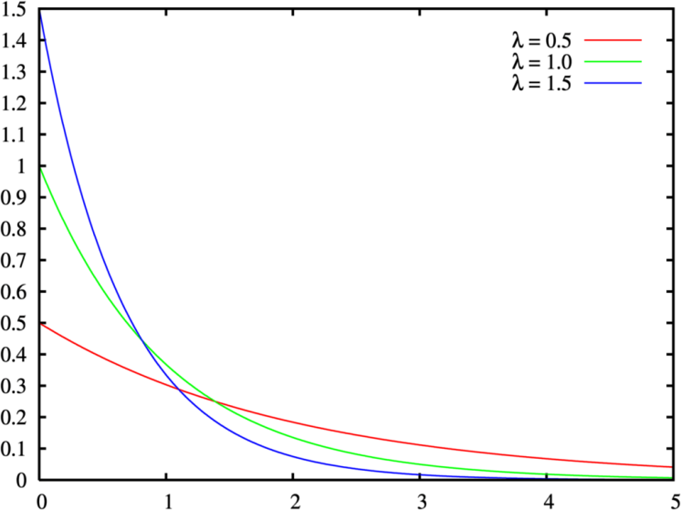
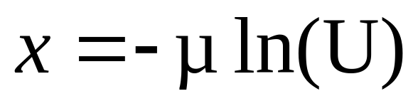
Distribuição Exponencial
Onde U é um número aleatório gerado por um GNA
µ = é o valor médio
É comum ter a necessidade de gerar valores aleatórios com uma distribuição exponencial que sejam maiores ou iguais a um valor positivo x₀. Nestes casos a equação acima fica x= x₀-(⍺)ln(U)
Neste caso o valor de ⍺ é dado por:
⍺=µ-x₀

Slide 10
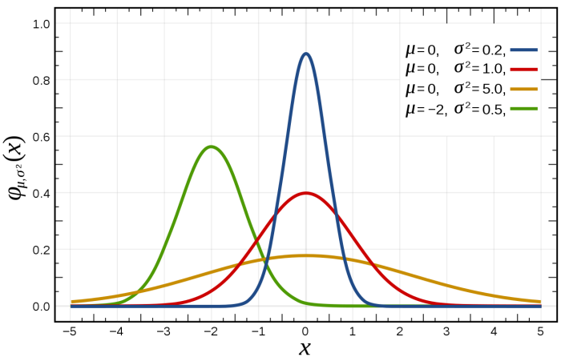
Distribuição Normal
Definida por dois parâmetros: média (µ) e variância(𝜎)

